Slide 1
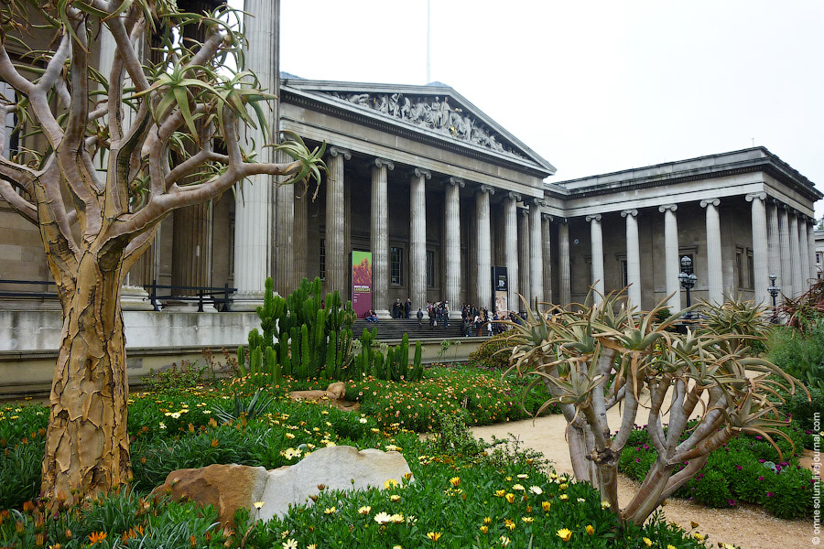
Британский музей
Выполнила:
Ученица 5 класса «б»
Нестерова Яна

Slide 2
Британский музей - один из самых крупных музеев в мире и второй по посещаемости, после парижского Лувра. В нём хранится более 7 миллионов экспонатов, вывезенных из Египта, Ирака, Ирана, Афганистана, Китая, Греции и многих других стран. Некоторые из объектов воистину не имеют аналогов - например, Розеттский камень, открывший учёным тайну египетских иероглифов. Британский музей - настоящий храм истории и археологии, величественный и просторный. И, самое главное, абсолютно бесплатный. Сюда можно возвращаться бесконечно, и даже люди далёкие от истории смогут получить удовольствие, благодаря обширности коллекции и отличной подачи информации.

Slide 3
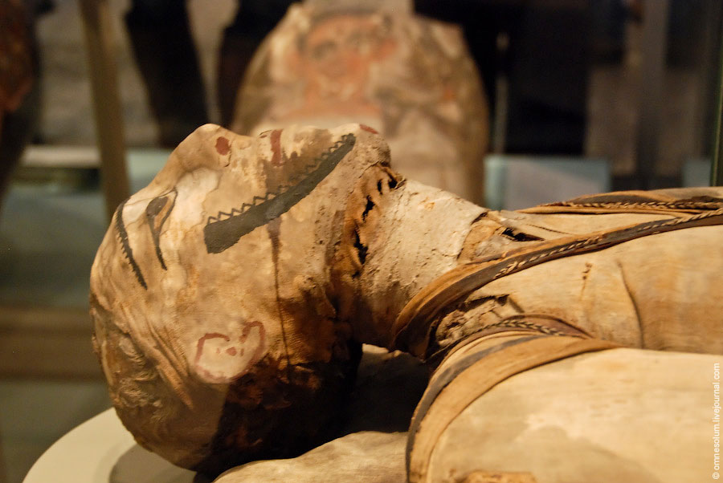
Египетская мумия.

Slide 4
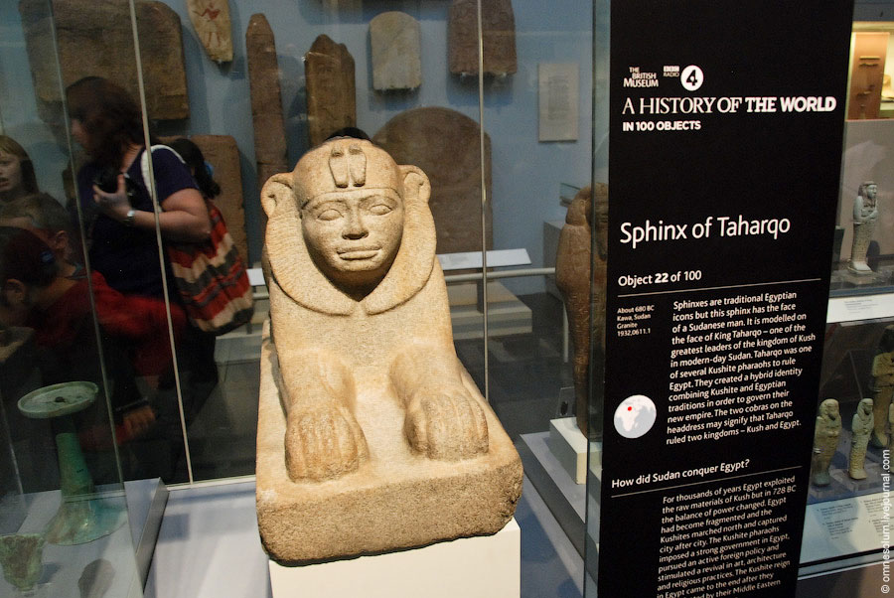
Гранитный сфинкс, изображающий нубийского фараона Тахарка (680 до н.э.).

Slide 5
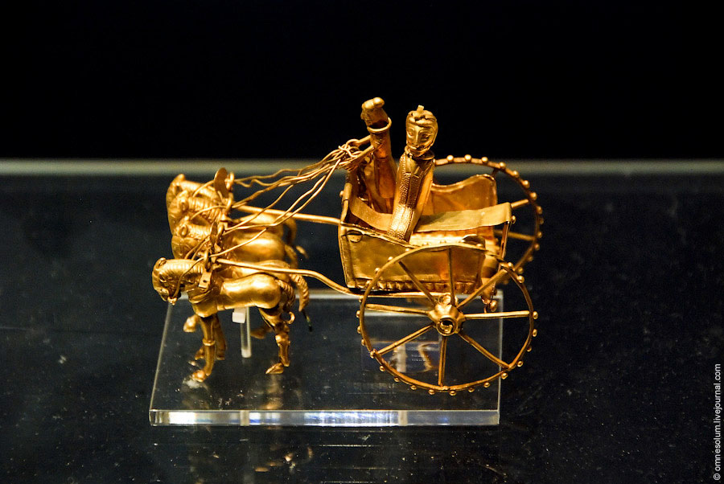
Золотая повозка из персидского государства Ахеименидов (500-300 до н.э.), найденная на территории современного Таджикистана.

Slide 6
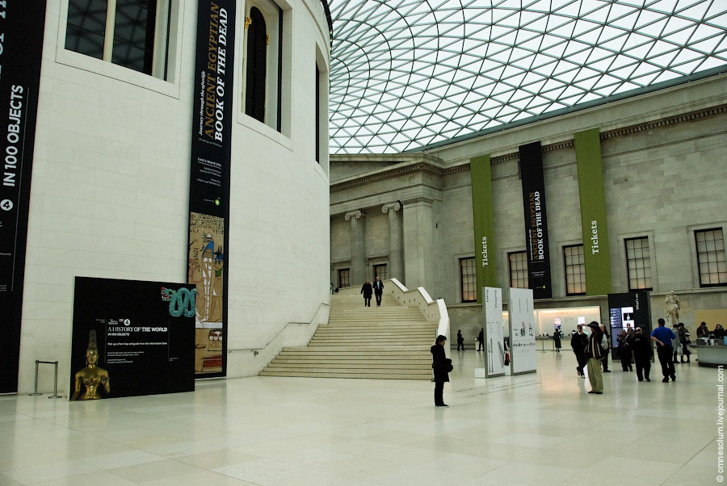
Пройдя между четырнадцатиметровыми колоннами главного входа, попадаешь в Большой Двор (Great Court). Здесь можно ознакомиться с планом здания, перекусить, купить билеты на специальные выставки или отдохнуть на скамейке.

Slide 7
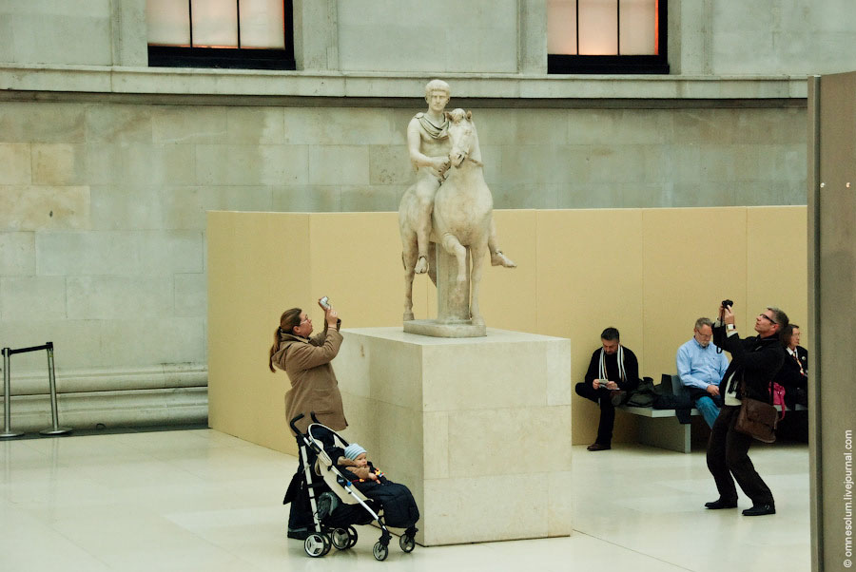

Slide 8
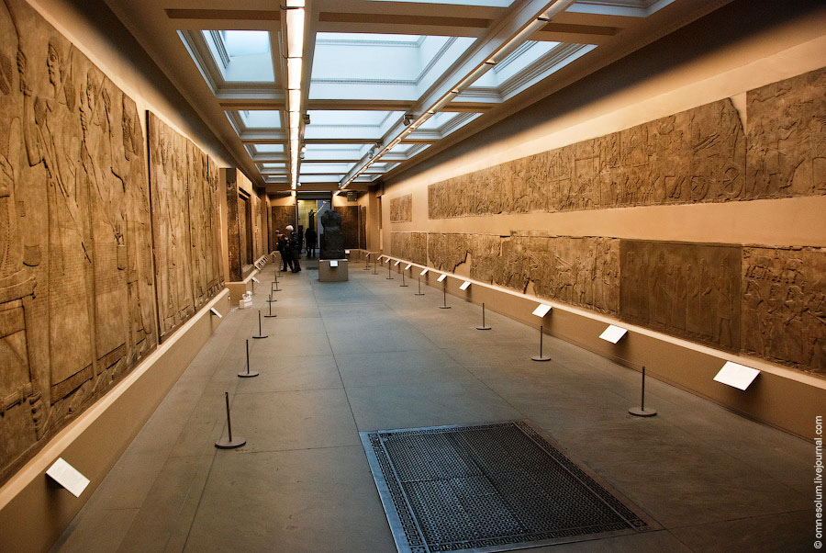
Большинство залов Британского музея очень просторные, а бывают и просто гигантские.

Slide 9
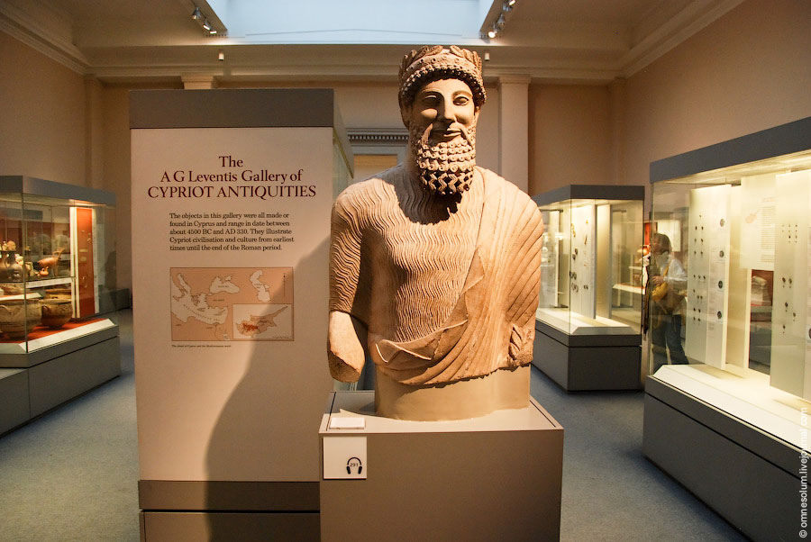
"Трёхмерные" экспонаты, вроде скульптур или ваз, можно рассмотреть с разных сторон. Что удивительно, какие-то статуи даже не защищены стеклом, поэтому их можно изучать чуть ли не под лупой. Конечно, к самым ценным экспонатам это не относится, но всё равно приятно.

Slide 10
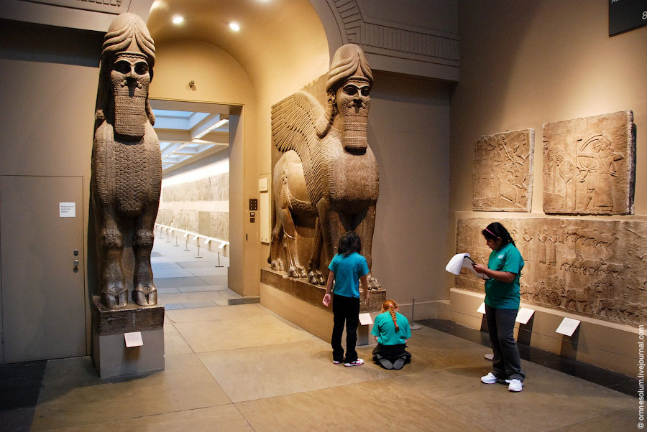
В будние дни в музее очень много школьников. Все они передвигаются стаями, с блокнотами в руках. Что-то увлечённо рассматривают, записывают, расспрашивают работников музея. Ведь поход в музей - это гораздо интереснее, чем обычный урок истории!

Slide 11
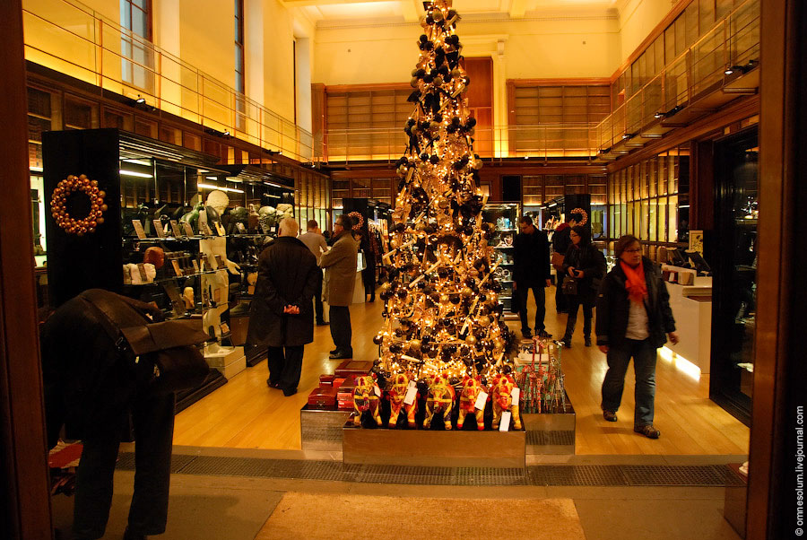
В музее ещё много интересных объектов, но даже за два раза посмотреть всё просто не реально. Сюда надо возвращаться снова и снова, и Британский музей очень к этому располагает

